Slide 1
CUSTOMER INTELLIGENCE / 2026
SEGMENTACIÓN
DE CLIENTES
Del patrón al plan de acción
Mall_Customers.csv · Aprendizaje no supervisado con K-Means
INFORME EJECUTIVO | 200 CLIENTES | 5 SEGMENTOS
MALL CUSTOMERS / K-MEANS / ANÁLISIS EXPLORATORIO
01

Slide 2
01 / DECISIÓN EJECUTIVA
02
Una sola base. Cinco comportamientos distintos.
El ingreso no basta para explicar la puntuación de gasto; las acciones deben responder al perfil observado.
HALLAZGO CENTRAL
MUESTRA
MODELO
SILUETA
200
K-Means
0,555
r = 0,010
clientes analizados
aprendizaje no supervisado
valor reportado
Correlación casi nula entre ingreso anual y Spending Score.
VARIABLES
SALIDA
2
5 grupos
La segmentación conjunta evita estrategias uniformes.
Ingreso anual + Spending Score
perfiles para probar acciones
MALL CUSTOMERS / K-MEANS / ANÁLISIS EXPLORATORIO
02

Slide 3
02 / DIAGNÓSTICO
03
La base es simple, interpretable y exploratoria.
200 registros · 5 variables originales · sin valores faltantes ni filas duplicadas reportadas.
EDAD
VARIABLES Y USO EN EL MODELO
38,85 años
Annual Income (k$) → entrada del clustering
Spending Score (1–100) → entrada del clustering
Age / Gender → perfilamiento posterior
CustomerID → excluido: es solo un identificador
Media · rango: 18–70
INGRESO ANUAL
60,56 k$
Media · rango: 15–137 k$
Cautela
SPENDING SCORE
Spending Score es una puntuación asignada; no equivale al importe real de compras. Se reportaron dos ingresos altos por criterio IQR; no deben eliminarse automáticamente.
50,20 / 100
Media · rango: 1–99
MALL CUSTOMERS / K-MEANS / ANÁLISIS EXPLORATORIO
03

Slide 4
03 / MÉTODO
04
K-Means: de variables comparables a perfiles accionables.
Se estandarizaron ingreso y puntuación de gasto; se compararon configuraciones de k entre 2 y 8.
01
02
03
04
SELECCIONAR
→
ESTANDARIZAR
→
AGRUPAR
→
EVALUAR
Ingreso anual
Spending Score
StandardScaler
para equilibrar escalas
K-Means
k = 5
Silueta reportada
0,555
Lectura ejecutiva
La silueta sugiere una separación razonable para esta muestra; no demuestra estabilidad ni eficacia comercial.
MALL CUSTOMERS / K-MEANS / ANÁLISIS EXPLORATORIO
04

Slide 5
04 / MAPA DE SEGMENTOS
05
Cinco grupos. Dos ejes de comportamiento.
Las etiquetas 0–4 son técnicas; los nombres descriptivos comunican mejor el perfil.
G0
G1
G2
INTERMEDIO
INGRESO ↑ / GASTO ↑
INGRESO ↓ / GASTO ↑
40,5% · 81 clientes
19,5% · 39 clientes
11,0% · 22 clientes
G3
G4
INGRESO ↑ / GASTO ↓
INGRESO ↓ / GASTO ↓
17,5% · 35 clientes
11,5% · 23 clientes
Tamaño de cada grupo
MALL CUSTOMERS / K-MEANS / ANÁLISIS EXPLORATORIO
05

Slide 6
05 / LECTURA DE LOS DATOS
06
El contraste más importante: ingreso ≠ gasto.
Medias reportadas por segmento · ingreso en miles de dólares · Spending Score en escala 1–100.
SPENDING SCORE MEDIO
INGRESO ANUAL MEDIO (k$)
G0 Intermedio
49,5
G0
55,3
G1 Alto / alto
82,1
G1
86,5
G2 Bajo / alto
79,4
G2
25,7
G3 Alto / bajo
17,1
G3
88,2
G4 Bajo / bajo
20,9
G4
26,3
G1 gasta alto con ingresos altos; G2 gasta alto con ingresos bajos; G3 combina el mayor ingreso medio con gasto bajo.
MALL CUSTOMERS / K-MEANS / ANÁLISIS EXPLORATORIO
06

Slide 7
06 / SEGMENTOS
07
Tres oportunidades: fidelizar, recompensar, activar.
Las acciones son hipótesis de negocio; deben probarse antes de escalar.
G0 · 40,5%
G1 · 19,5%
G2 · 11,0%
Perfil intermedio
Ingreso alto / gasto alto
Ingreso bajo / gasto alto
Ingreso medio: 55,3 k$
Score medio: 49,5
Acción: fidelización general, recomendaciones y promociones por frecuencia.
KPI: recompra y frecuencia de visita.
Ingreso medio: 86,5 k$
Score medio: 82,1
Acción: probar beneficios premium, acceso anticipado y recompensas.
KPI: retención, frecuencia y gasto real si está disponible.
Ingreso medio: 25,7 k$
Edad media: 25,3 años
Score medio: 79,4
Acción: promociones relevantes y paquetes asequibles.
KPI: conversión y frecuencia.
MALL CUSTOMERS / K-MEANS / ANÁLISIS EXPLORATORIO
07

Slide 8
07 / SEGMENTOS
08
Dos perfiles de gasto bajo, dos respuestas diferentes.
Evitar asumir causas: investigar preferencias y medir respuesta real.
G3 · 17,5%
G4 · 11,5%
Ingreso alto / gasto bajo
Ingreso bajo / gasto bajo
Ingreso medio: 88,2 k$ · Score medio: 17,1
Acción: investigar preferencias y probar campañas selectivas; no asumir que el ingreso predice la compra.
KPI: tasa de respuesta y visitas incrementales.
Ingreso medio: 26,3 k$ · Score medio: 20,9
Acción: ofertas de entrada y comunicación de valor, sin generalizar preferencias individuales.
KPI: conversión, visitas y recompra.
Prioridad del informe: investigar G3; pilotear fidelización en G1; probar promociones accesibles en G2 y G4.
MALL CUSTOMERS / K-MEANS / ANÁLISIS EXPLORATORIO
08

Slide 9
08 / ACTIVACIÓN
09
Convertir clusters en experimentos medibles.
Secuencia sugerida para reducir riesgo y comprobar el efecto incremental de cada acción.
01
02
03
04
DISEÑAR
→
PILOTEAR
→
MEDIR
→
OPTIMIZAR
Hipótesis por segmento
Oferta + KPI + coste
Campaña limitada
Grupo de control si es viable
Conversión · recompra
Retención · visitas incrementales
Comparar resultados
Escalar solo si funciona
Principio de medición
El antes/después por sí solo no prueba causalidad. Un grupo de control ayuda a estimar el impacto incremental.
MALL CUSTOMERS / K-MEANS / ANÁLISIS EXPLORATORIO
09

Slide 10
09 / CIERRE EJECUTIVO
10
Una buena segmentación abre preguntas mejores.
La decisión no es etiquetar clientes; es diseñar, medir y aprender.
QUÉ SABEMOS
QUÉ NO SABEMOS
SIGUIENTE PASO
Cinco perfiles
Causas y rentabilidad
Validar en campo
Los grupos difieren en ingreso y puntuación de gasto. La correlación global ingreso–score es 0,010.
No hay historial transaccional, margen, categorías de producto ni respuesta a promociones.
Reproducir el notebook, comprobar estabilidad con varias semillas y probar campañas con control.
RECOMENDACIÓN
Usar los segmentos como hipótesis accionables, no como etiquetas permanentes ni verdades causales.
Fuente: informe de segmentación Mall_Customers.csv proporcionado en esta conversación.
MALL CUSTOMERS / K-MEANS / ANÁLISIS EXPLORATORIO
10

Slide 11
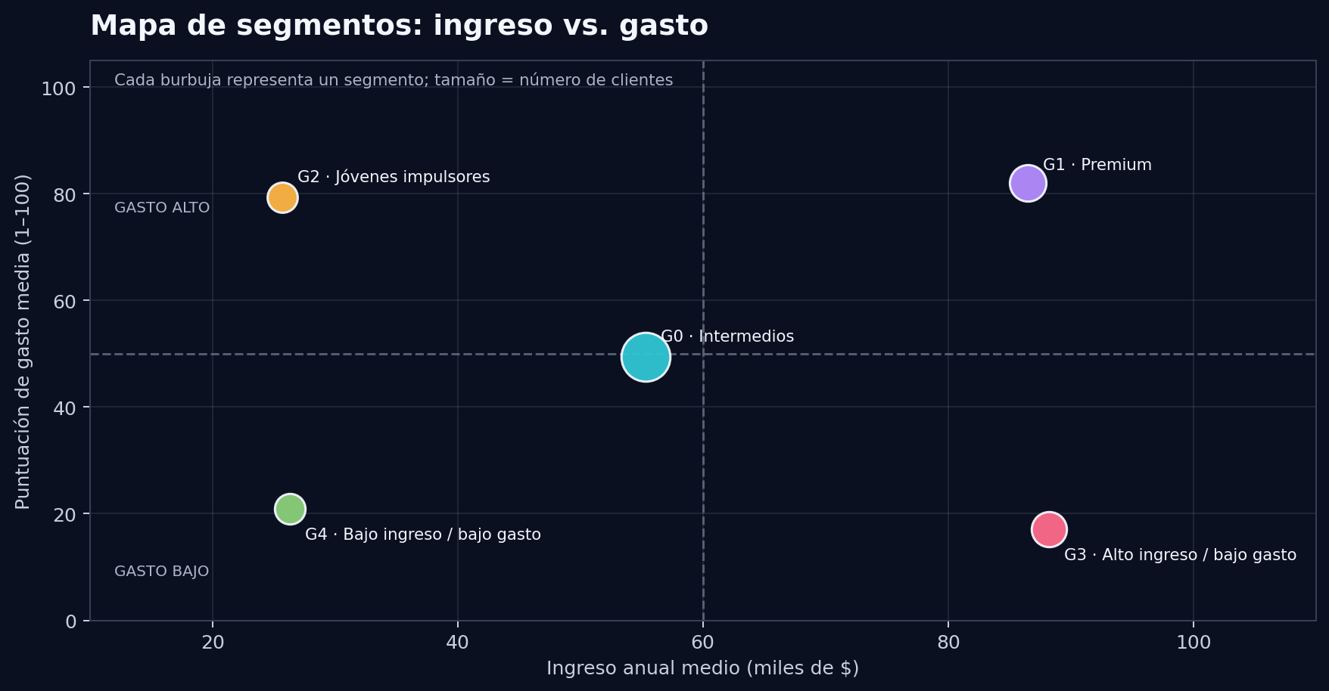
01 · Mapa visual de los segmentos
Eje horizontal: ingreso medio · Eje vertical: puntuación de gasto · Burbuja: tamaño del grupo
Lectura clave: G1 combina ingreso y gasto altos; G3 tiene alto ingreso pero gasto bajo.

Slide 12
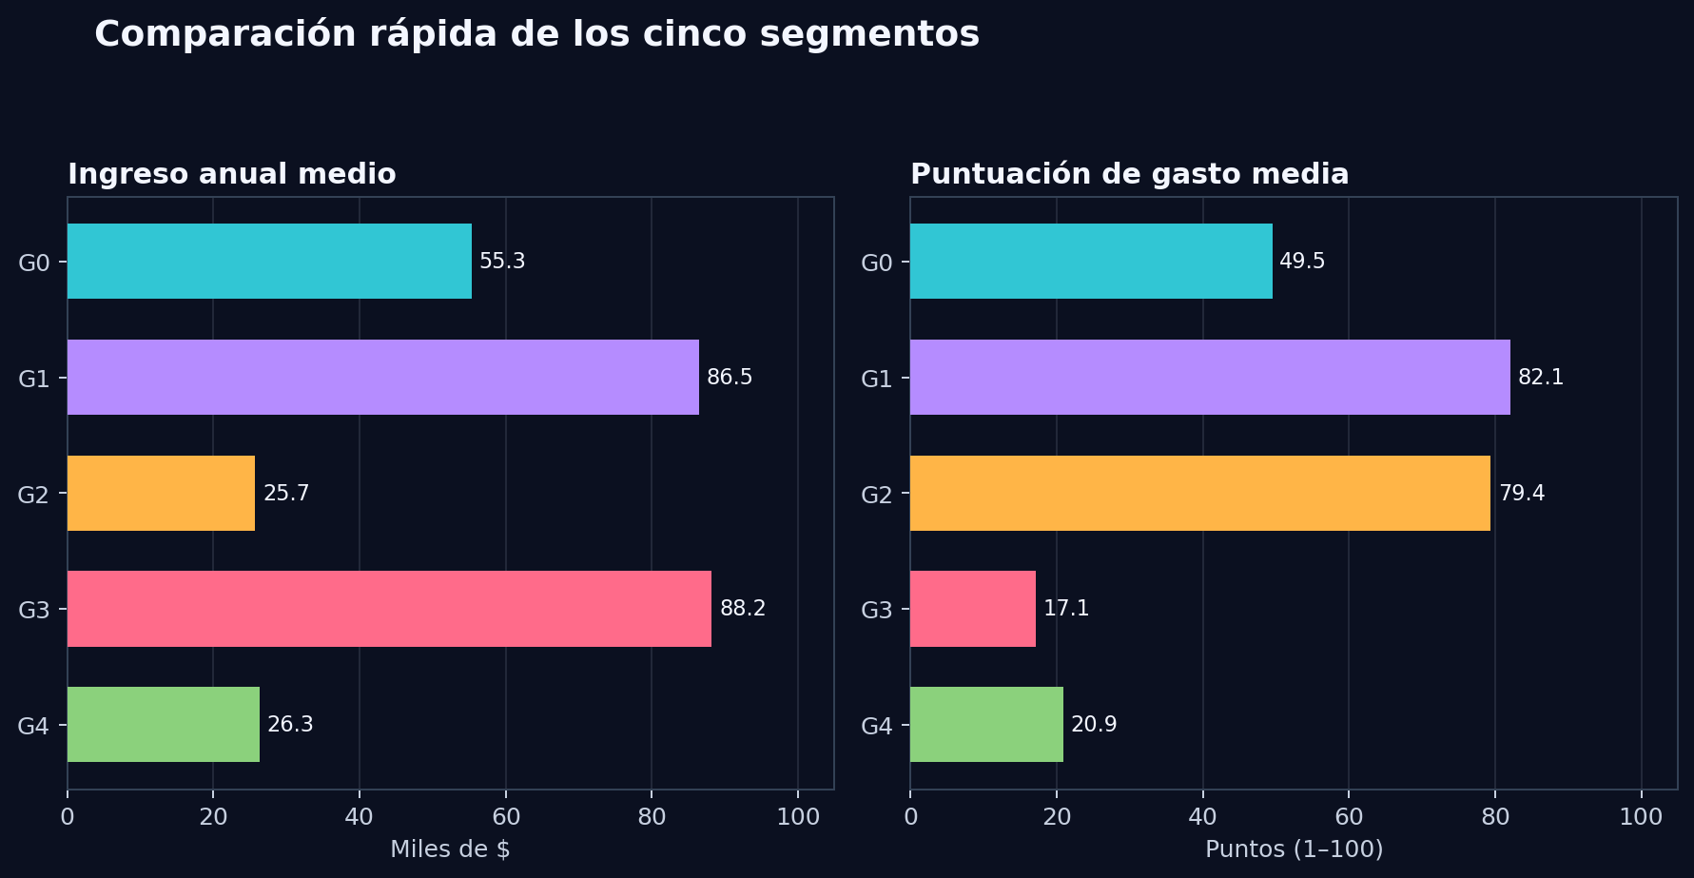
02 · Comparación directa
Las barras separan las dos variables para evitar confundir ingreso con comportamiento de gasto.
Lectura clave: G2 gasta mucho pese a su ingreso medio bajo; G4 presenta valores bajos en ambos ejes.

Slide 13
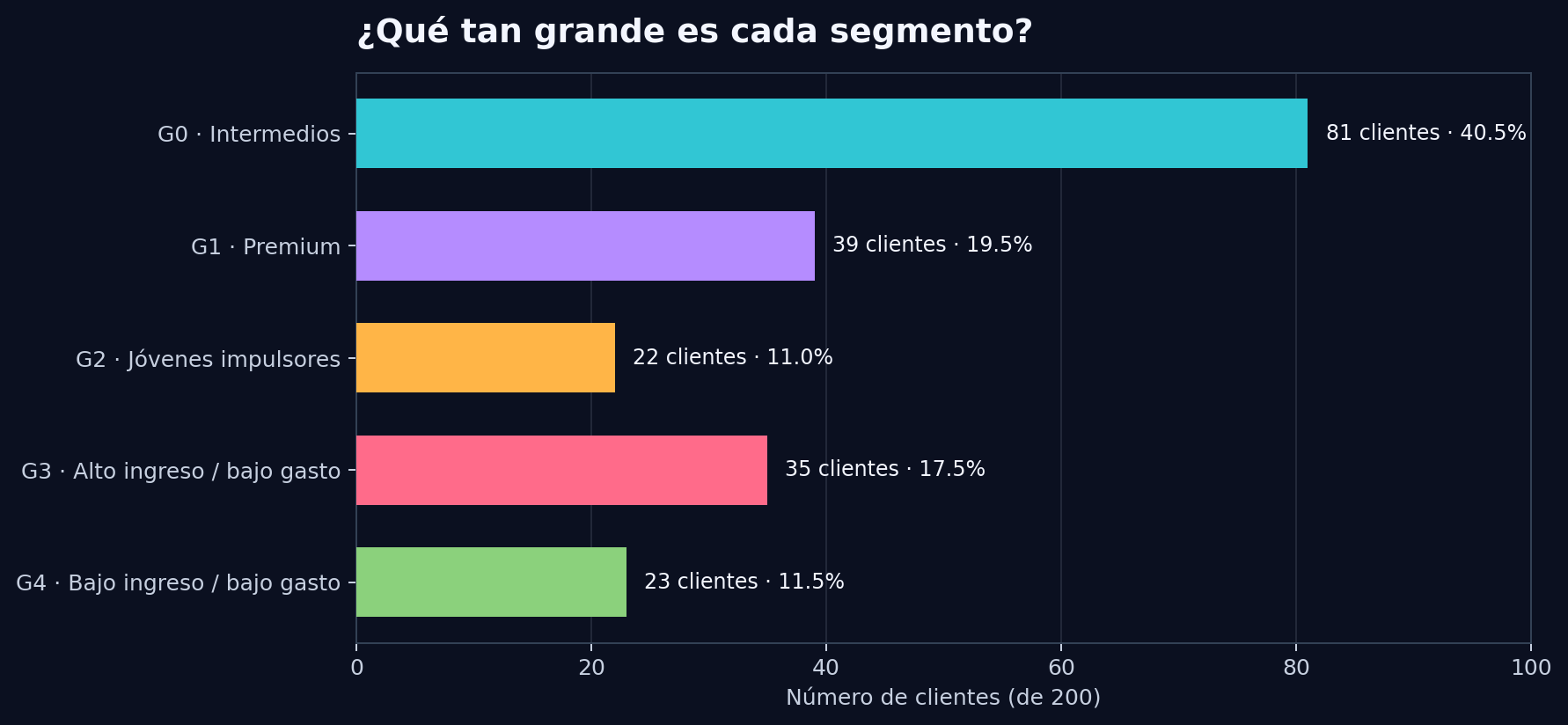
03 · Tamaño de cada oportunidad
El número y porcentaje de clientes ayudan a priorizar el alcance potencial de cada campaña.
Lectura clave: G0 es el grupo más grande (40.5%); las estrategias para G1 pueden enfocarse en valor premium.

